Slide 1


Slide 2
珠峰培训-高校H5技术推广 [响应式布局]
什么是响应式布局
Responsive Web Design 指可以自动识别屏幕宽度,并做出相应调整的网页设计.
把珠峰培训官网（http://www.zhufengpeixun.cn/）在不同尺寸的屏幕上做一下展示就可以知道了
响应式布局处理方案
同一套项目：在不同的屏幕尺寸下进行样式调整
不同的项目：PC和就移动端使用不同的项目(移动端做响应式)

Slide 3

珠峰培训-高校H5技术推广 [响应式布局]
viewport
-通俗的讲，移动设备上的viewport就是设备的屏幕上能用来显示我们网页的那一块区域，在具体一点，就是浏览器上(也可能是一个app中的webview)用来显示网页的那部分区域.
-移动设备上的浏览器都会把自己默认的viewport设为980px或1024px

Slide 4
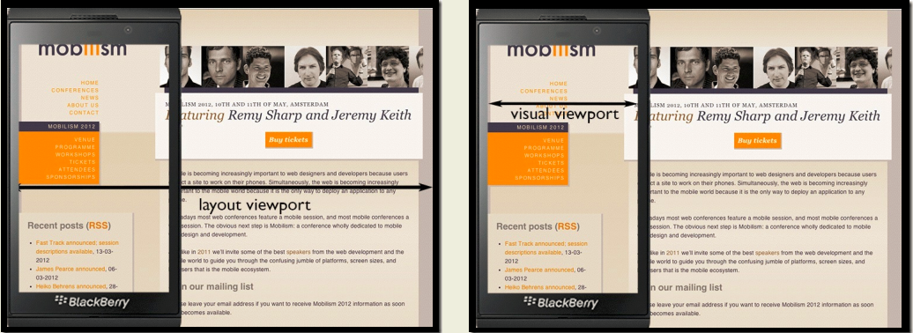
珠峰培训-高校H5技术推广 [响应式布局]
viewport的分类
layout viewport 布局视口
visual viewport 可视视口
ideal viewport 理想视口

Slide 5
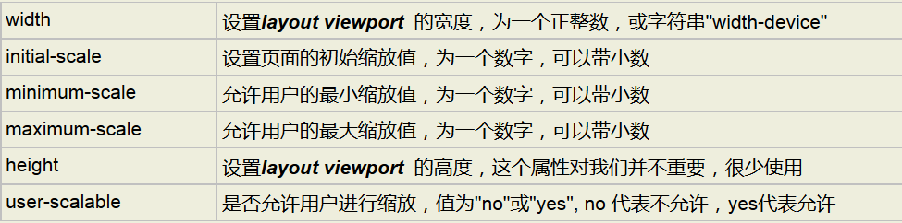
珠峰培训-高校H5技术推广 [响应式布局]
viewport的设置
<meta name="viewport"
content="width=device-width, user-scalable=no, initial-scale=1.0, maximum-scale=1.0, minimum-scale=1.0">

Slide 6
珠峰培训-高校H5技术推广 [响应式布局]
媒体查询@media
Media Type
all 所有设备 screen 所有的屏幕设备 print 打印机设备 ...
Media Query
width、height
device-width、device-height
device-pixel-ratio
orientation 检测横(landscape) 竖屏(portrait)
...

Slide 7
珠峰培训-高校H5技术推广 [响应式布局]
媒体查询的使用
@media all and (min-width: 321px) and (max-width: 640px) {
body {
font-size: 20px;
}
}

Slide 8
珠峰培训-高校H5技术推广 [响应式布局]
DPI适配
iphone3，它的分辨率为320x480；iphone4，它的分辨率为640x960；但是两款手机的实际宽度都是320px的；这样就导致了屏幕尺寸没变化，像素却多了一倍，这时，一个css像素是等于两个物理像素的；用window.devicePixelRatio检测的结果是2；

Slide 9
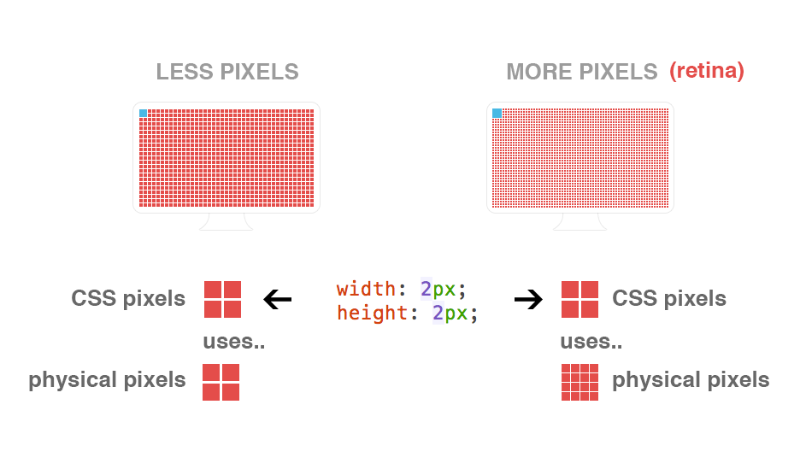
珠峰培训-高校H5技术推广 [响应式布局]
DPI适配

